Slide 1
Multi media
streaming protocol
Computer Vision Lab, University of Seoul
김형욱(hyounguk1112@gmail.com)

Slide 2

Social Network Service
세상과 소통하고 사람들과 어울리는 주요한 매개체 or 인생의 낭비?

Slide 3
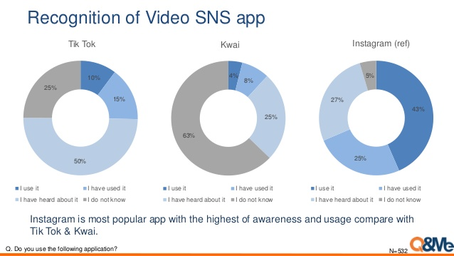
Social Network Service
사진과 텍스트 기반에서 점차 짧은 동영상 공유가 주요한 컨텐츠가 되고 있다!

Slide 4
Video streaming protocol
Todays Contents!
RTP
RTSP
RTCP
Example software

Slide 5
What is RTP?
The Real Time Streaming Protocol(RTP) is a network protocol for delivering audio and video over IP networks.
Video와 Audio “데이터＂를 전송하기 위한 프로토콜 (Application protocol)
UDP/IP로 패킷 전송 ( Muiti-Media transfer usually use it. )
헤더에는 코덱 정보, Sequence number, Timestamp, SSRC(Syncronization Source Identification, multi-RTP sessions)
One way comm( Server to Client)

Slide 6
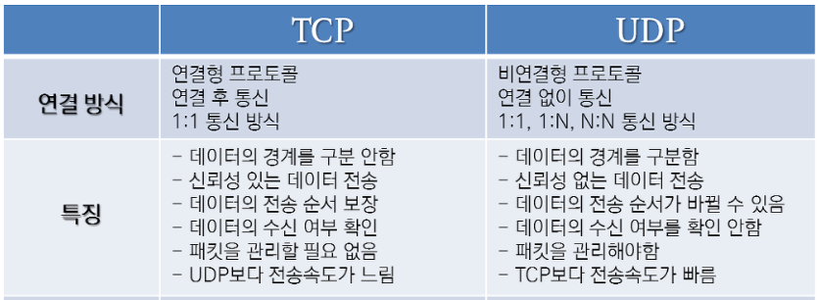
What is RTP?
TCP는 전송에 대한 신뢰성을 보장해주지만 Three-way handshaking을 통한 연결을 하고, 여러 기능을 위한 긴 packet heade을 가져 overhea가 발생한다. Delay sensitiv한 응용에서는 유리하지 않음.

Slide 7
What is RTP?
The Real Time Tranport Protocol(RTP) is a network protocol for delivering audio and video over IP networks.
Video와 Audio “데이터＂를 전송하기 위한 프로토콜 (Application protocol)
UDP/IP로 패킷 전송 ( Muiti-Media transfer usually use it. )
헤더에는 코덱 정보, Sequence number, Timestamp, SSRC(Syncronization Source Identification, multi-RTP sessions)
One way comm( Server to Client)

Slide 8
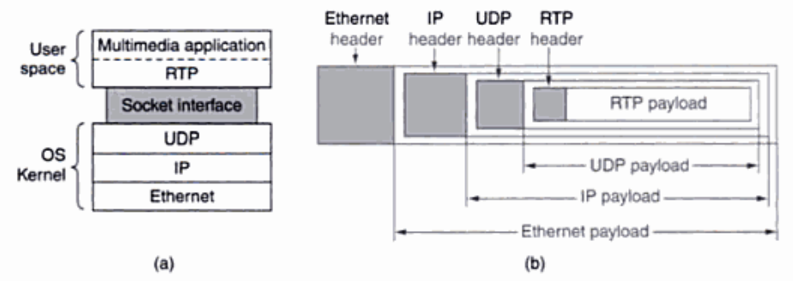
What is RTP?

Slide 9
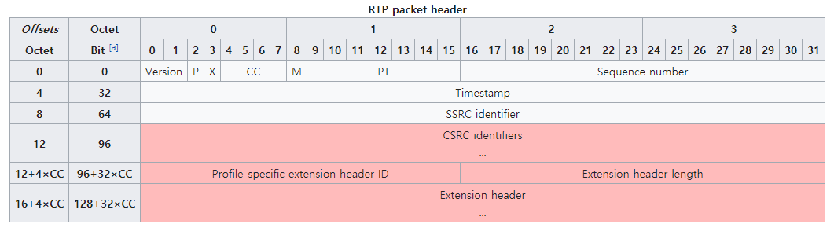

What is RTP?
https://en.wikipedia.org/wiki/RTP_audio_video_profile
Codec, Clock rate(sampling rate) info…

Slide 10
What is RTSP?
The Real Time Streaming Protocol(RTSP) is a network control protocol designed for use in entertainment and communications systems to control streaming media servers.
스트리밍 데이터를 제어하기 위한 프로토콜 (Application protocol)
재생, 일시정지, 빨리감기, 되감기, 재생위치 변경 같은 명령 전송
TCP/UDP 모두 사용 가능하나 UDP가 주로 사용된다. (port 554번)
SETUP 패킷(connection establish)에서 어떤 파일(URL)을 재생할 것인지, 포트번호와 프로토콜(UDP/RTP)을 무엇을 사용할 것인지를 알려주면 서버에서 Session 번호를 알려준다. 그 세션을 통해 클라이언트를 구분.

Slide 11
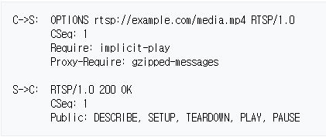
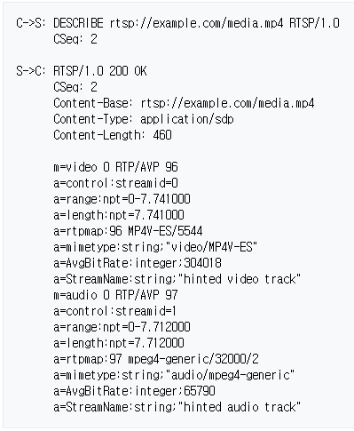
What is RTSP?
Option : server에 요청할 수 있는 선택지
Describe : 해당 item에 대한 정보

Slide 12
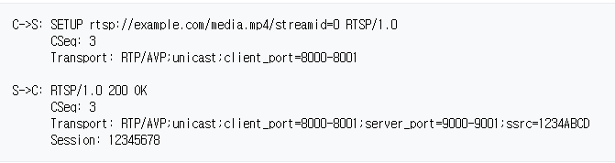
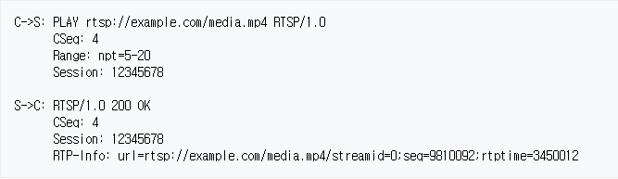
What is RTSP?
SETUP : RTP socket setup! 이때 server는 session id를 알려줘야 한다.
PLAY : RTP protocol에 의해 전송 시작

Slide 13
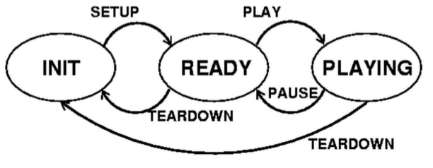
What is RTSP?
RTSP는 양방향 송신으로 TCP/IP를 쓰는 http와 유사하다. 그러나 stateless한 http와 달리 state를 가지고 있다.

Slide 14
What is RTCP?
The RTP Control Protocol(RTCP) is a sister protocol of the Real-time Transport Protocol (RTP). RTCP provides out-of-band statistics and control information for an RTP session. It partners with RTP in the delivery and packaging of multimedia data, but does not transport any media data itself.
RTP 데이터의 전송 상태 감시를 위한 프로토콜 (Application protocol)
주기적으로 송수신자가 리포트 패킷을 주고 받음.
보낸 패킷, 손실된 패킷, 패킷 수신 간격 정보를 주고 받음
RTP에 대한 flow control을 위해 사용
표준에서는 RTCP로부터 수집된 정보에 따라 어떻게 처리하는 가는 명시되어 있지 않음. 응용 개발자의 설계에 자유롭게 반영할 수 있다.
E.G : codec 변경, 전송속도 조절 등…

Slide 15
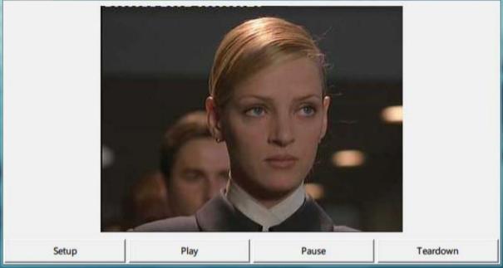
Project

Slide 16
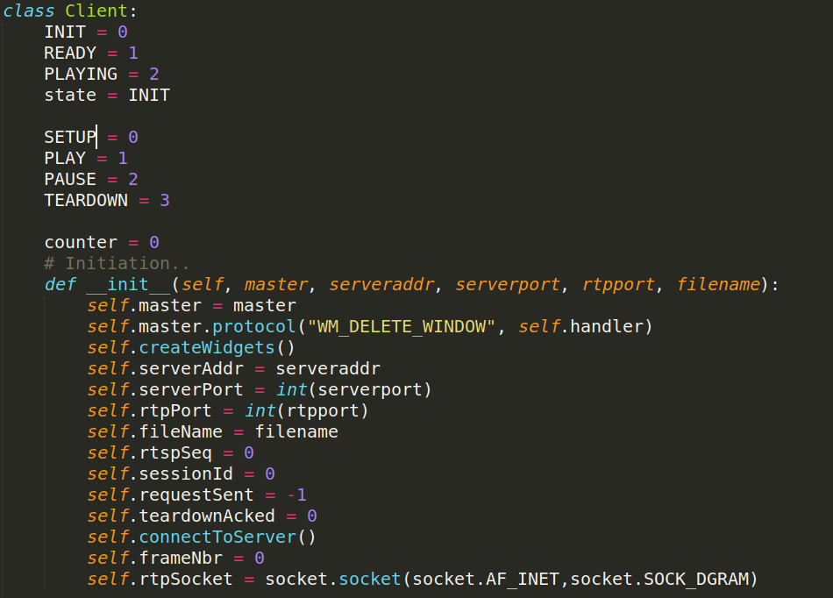
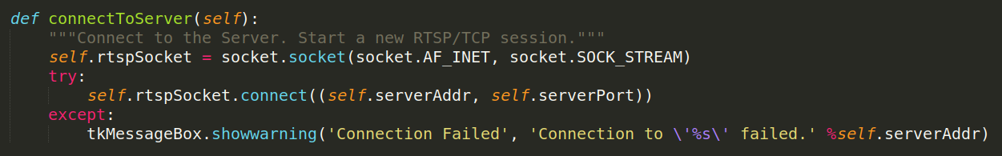
RTSP in code
RTSP의 state와 action을 보관하기 위해서 client 클래스는 왼쪽과 같은 멤버를 갖는다.
RTSP를 위한 python socke을 생성하는 것을 볼 수 있다. SOCK_STREAM은 TCP 방식의 socket이라고 보면 된다.

Slide 17
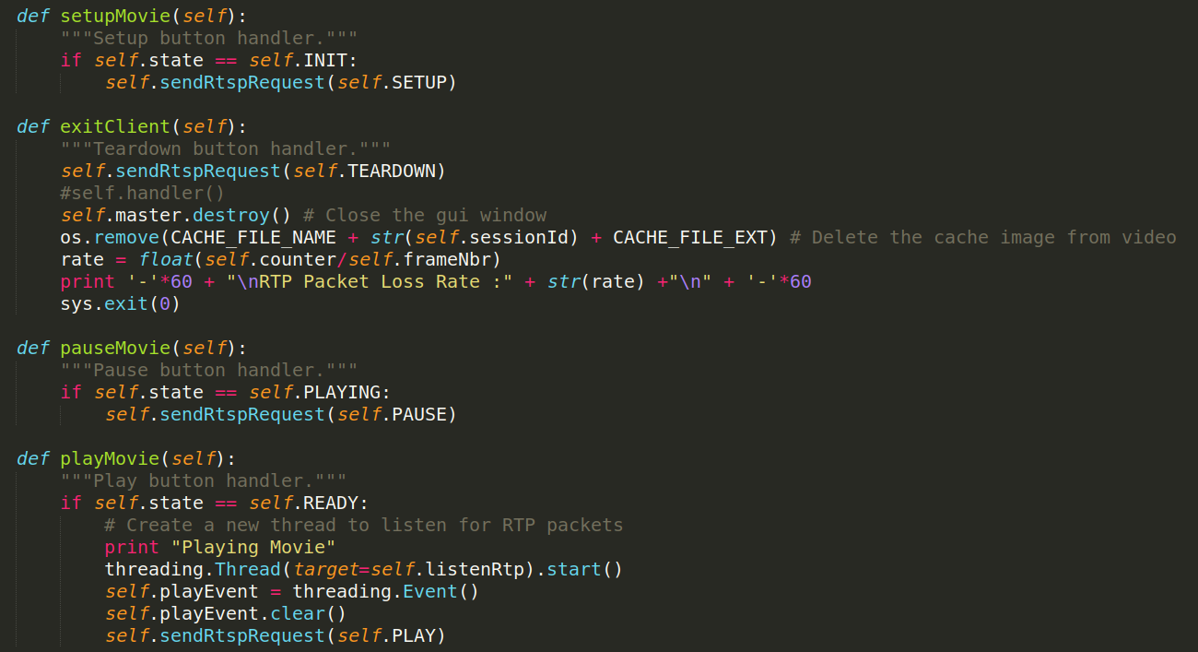
RTSP in code
RTSP Client class의 request를 위한 멤버 method들이다.

Slide 18
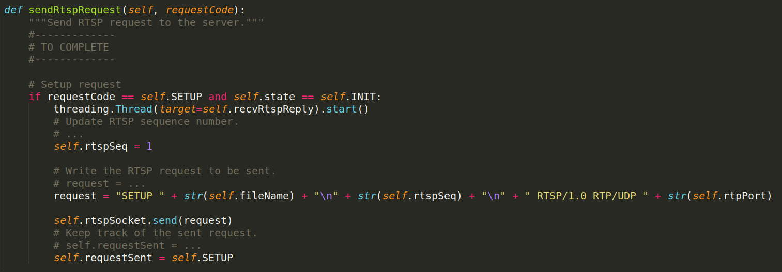
RTSP in code
예를 들어 SETUP method가 호출되면 위와 같은 문자열이 TCP/IP socket에 의해 전송된다.

Slide 19
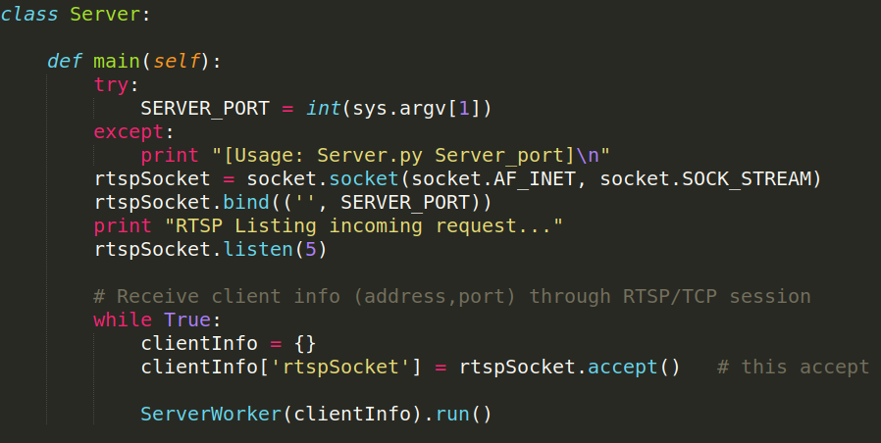
RTSP in code
서버 쪽에서는 마찬가지로 socket class를 만들고 listening 상태로 대기, client의 request를 받는다. 받은 정보를 통해 server가 serving을 시작!

Slide 20
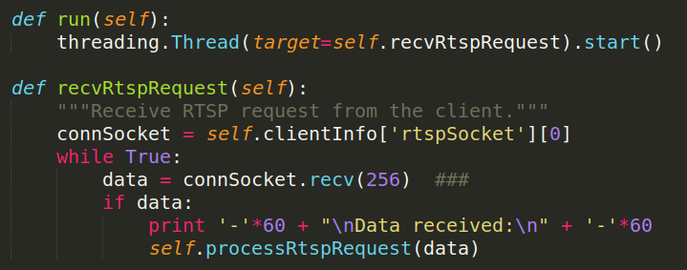
RTSP in code
Received request 정보를 토대로 Request를 processing한다!

Slide 21
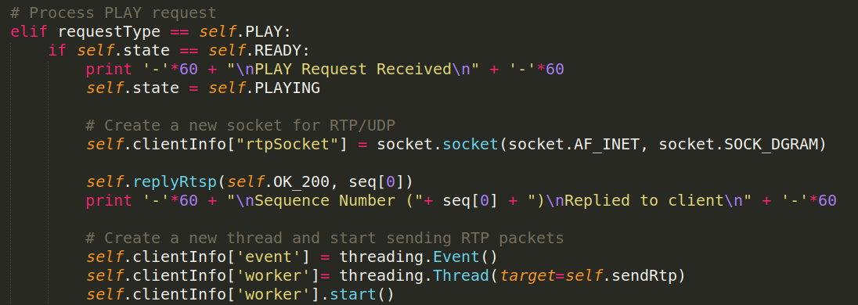
RTP in code
ProcessRtspRequest 중 PLAY에는 바로 RTP protocol에 의한 socket이 생성되어 packet을 전송한다.

Slide 22
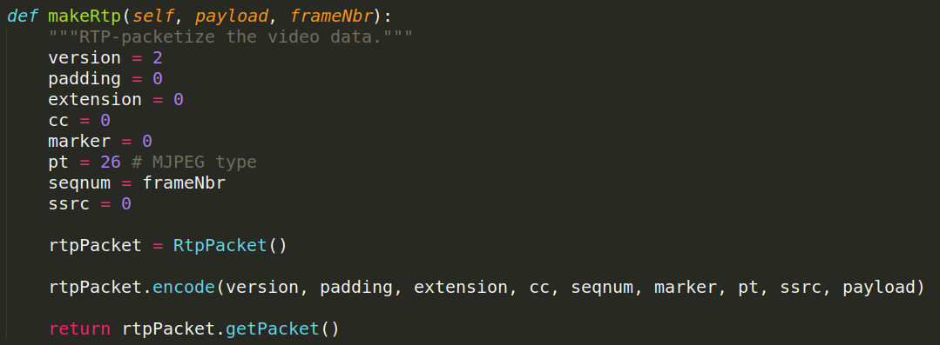
RTP in code
RTP packet을 만들어 encoding해서 client로 전송

Slide 23
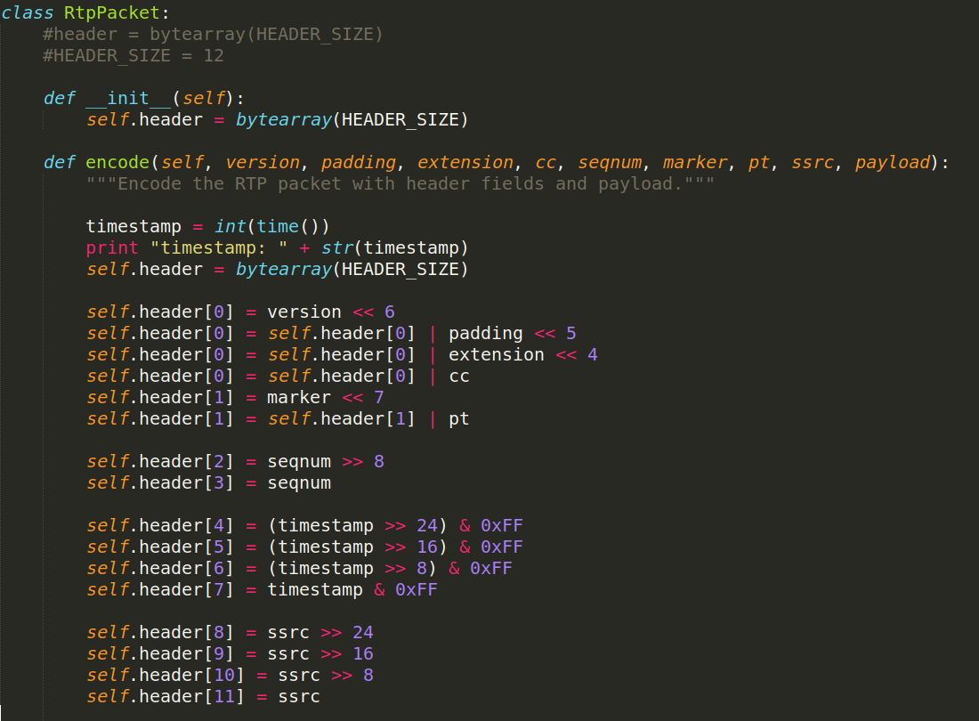
RTP in code
RTP packet의 forma와 encoding code

Slide 24
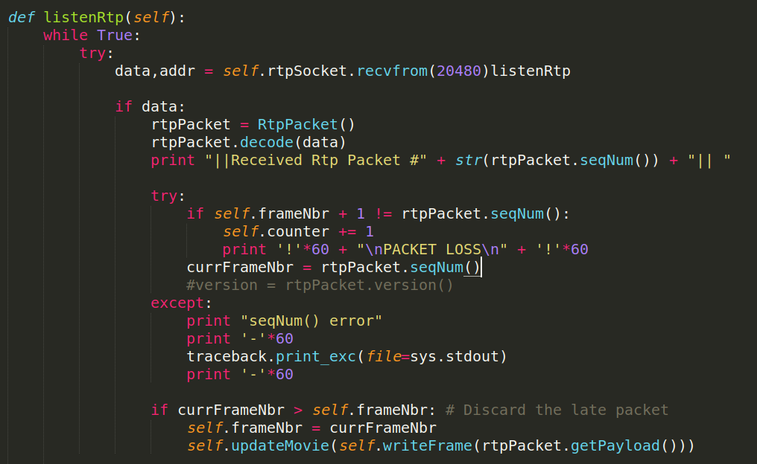
RTP in code
Client에서의 RTP packet을 받아 decoding하여 GUI의 이미지를update!

Slide 25
Thank you

